Slide 1
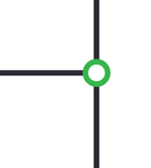
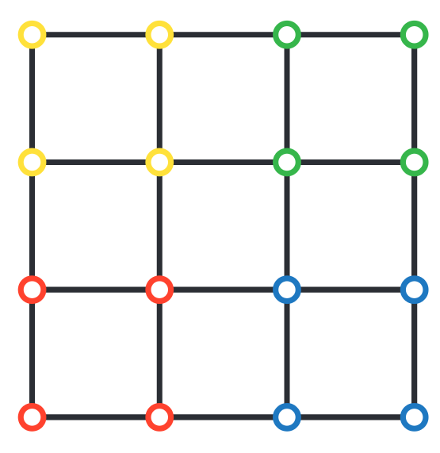
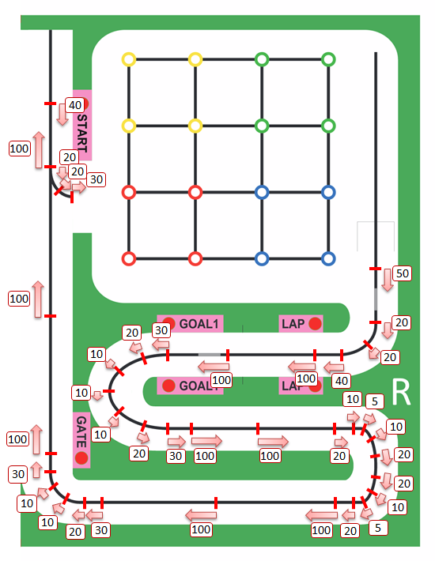
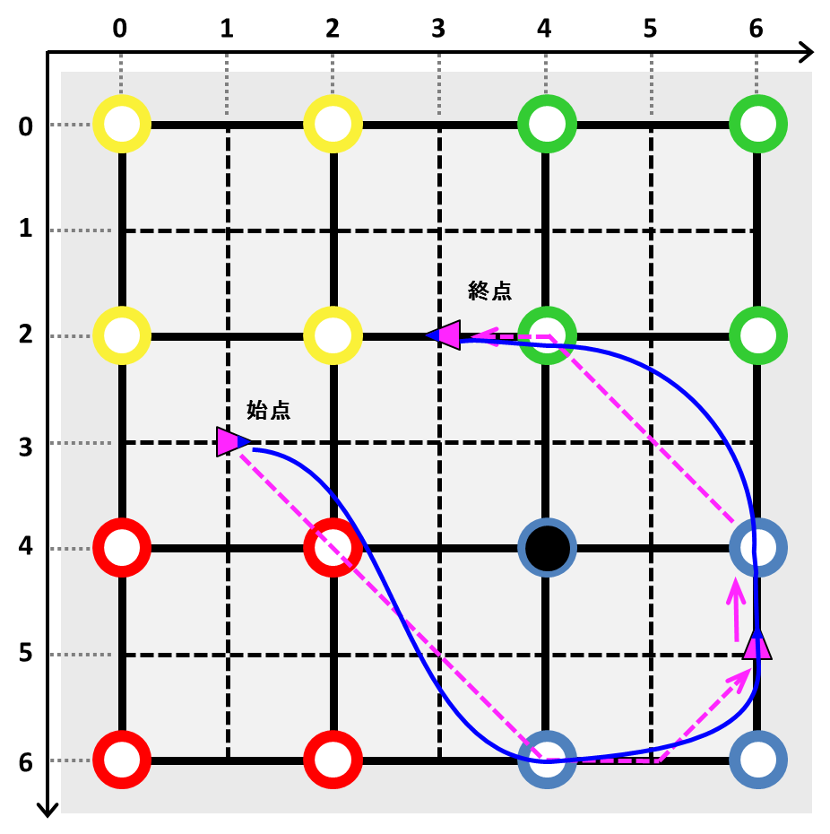











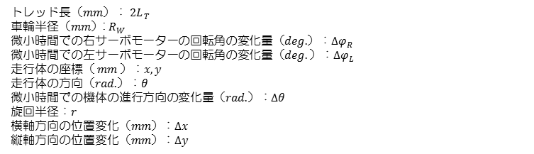


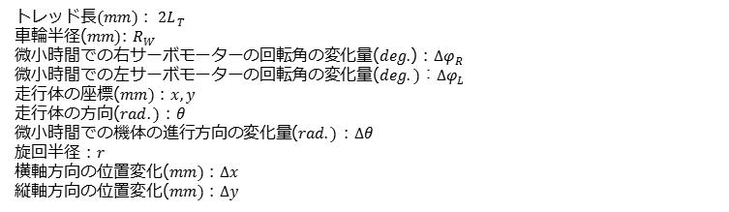

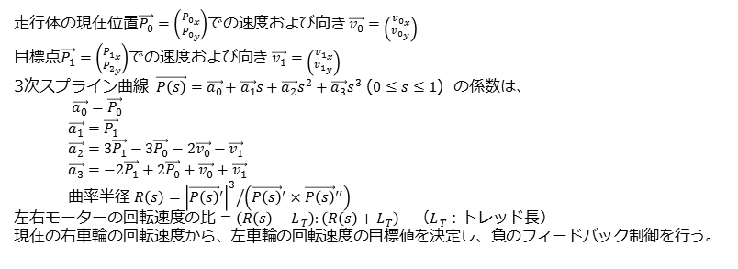
1. 要求
2. 分析
3. 制御
4. 設計(1)
4. 設計(2)
しんよこ
(゜д゜)
Rコースをクリアするための要素技術を検討し、制御戦略を立てた
3-1. 自己位置推定機能
要素技術
3-2. 自己位置補正
要素技術
3-6. 走行
制御戦略
トレッド長$(mm)$： $2L_{T}$
車輪半径($mm)$: $R_{W}$
微小時間での右サーボモーターの回転角の変化量($deg.$)：$∆φ_{R}$
微小時間での左サーボモーターの回転角の変化量($deg. )：∆φ_{L}$
走行体の座標($mm)$：$x,y$
走行体の方向($rad.)$：$θ$
微小時間での機体の進行方向の変化量($rad.)$：$∆θ$
旋回半径：$r$
横軸方向の位置変化($mm)$：$∆x$
縦軸方向の位置変化($mm)$：$∆y$
自己位置推定では走行時の摩擦等によって誤差が生じる ことが考えられるため、コース内の格子等の目印に
座標を補正する。
y
横線を通過するときに自己位置推定のy座標をコースのy座標に合わせる
要素技術3-1 ～ 3-4によって、安定した座標指定移動が可能となるので、Rコース上での走行は全て座標指定移動で行う。 さらに、走行速度をコースの形状に従って設定する(下図参照)ことで、走行の安定性を向上させる。
$$∆y$$
$$r$$
縦線を通過するときに自己位置推定のx座標をコースのx座標に合わせる
$$2L_{T}$$
$$∆x$$
$$∆θ$$
走行体の旋回半径と方向変化
$$∆θ=\frac{πR_{w}\left(∆φ_{R}−∆φ_{L}\right)}{360L_{T}}$$
走行体の位置の変化
$$r=\frac{L_{T}\left(∆φ_{R}+∆φ_{L}\right)}{∆φ_{R}−∆φ_{L}}$$
x
$$∆x=r\left\{\cos\left(θ\text{+}∆θ\right)−\cos{θ}\right\} \\ ∆y=r\left\{\sin\left(θ\text{+}∆θ\right)−\sin{θ}\right\}$$
(直進時は無限大となる)
3-4. 向き補正走行
要素技術
入力[power]値が高い場合、左右モーターへの入力[power]値が同じであっても、 左右タイヤの進む距離には下グラフのように差が生じる。
3-3. 座標指定移動
要素技術
$$\vec{v_{0}}$$
$$\vec{P_{0}}$$
誤差に対して補正をかけずに 走行を続けた場合
微小時間ごとに進んだ向きを検知し、発生したズレを打ち消すように走行を補正する
走行体の現在位置$\vec{P_{0}}=\left({{P_{0}}_{x} \atop {P_{0}}_{y}}\right)$での速度および向き$\vec{v_{0}}=\left({{v_{0}}_{x} \atop {v_{0}}_{y}}\right)$
目標点$\vec{P_{1}}=\left({{P_{1}}_{x} \atop {P_{2}}_{y}}\right)$での速度および向き $\vec{v_{1}}=\left({{v_{1}}_{x} \atop {v_{1}}_{y}}\right)$
3次スプライン曲線 $\vec{P\left(s\right)}=\vec{a_{0}}+\vec{a_{1}}s+\vec{a_{2}}s^{2}+\vec{a_{3}}s^{3}$ ($0≤s≤1$) の係数は、
$\vec{a_{0}}=\vec{P_{0}}$
$\vec{a_{1}}=\vec{P_{1}}$
$$\vec{a_{2}}=3\vec{P_{1}}−3\vec{P_{0}}−2\vec{v_{0}}−\vec{v_{1}}$$
$$\vec{a_{3}}=−2\vec{P_{1}}+2\vec{P_{0}}+\vec{v_{0}}+\vec{v_{1}}$$
曲率半径 $R\left(s\right)={{\left|{\vec{P\left(s\right)}}^{′}\right|}^{3}}/{\left({\vec{P\left(s\right)}}^{′}×{\vec{P\left(s\right)}}^{′′}\right)}$
左右モーターの回転速度の比 = $\left(R\left(s\right)−L_{T}\right):\left(R\left(s\right)+L_{T}\right)$ （$L_{T}$：トレッド長）
現在の右車輪の回転速度から、左車輪の回転速度の目標値を決定し、負のフィードバック制御を行う。
目標の進行方向
$$L_{T}$$
$$L_{T}$$
$$R\left(s\right)$$
目標の進行方向
右車輪
左車輪
実際の進行方向
進行方向を補正する
$$\vec{v_{1}}$$
走行体中心
$$\vec{P_{1}}$$
目標方向とズレる
目標方向に確実に移動できる
3-5.色認識・アーム制御
要素技術
アーム角度ごとのブロックの色判定結果
3-7. ゲーム
制御戦略
色認識、アーム制御、車輪制御を用いて、次の手順によってブロックをアームに収めることを実現する。
アーム角度 [度] | 対象ブロックの色
 | 緑 | 黄 | 青 | 赤 | 黒
40 | BLACK | BLACK | BLACK | BLACK | BLACK
41 | BLACK | BLACK | BLACK | BLACK | BLACK
42 | BLACK | BLACK | BLACK | BLACK | NONE
43 | BLACK | BROWN | BLACK | RED | NONE
44 | BLACK | BROWN | BLACK | RED | NONE
45 | BLACK | BROWN | BLACK | RED | NONE
46 | BLACK | BROWN | BLACK | RED | NONE
47 | BLACK | BROWN | BLACK | RED | NONE
48 | BLACK | BROWN | BLUE | RED | NONE
49 | BLACK | BROWN | BLUE | RED | NONE
50 | BLACK | BROWN | BLUE | RED | NONE
51 | BLACK | BROWN | BLUE | RED | NONE
52 | GREEN | BROWN | BLUE | RED | NONE
53 | GREEN | BROWN | BLUE | RED | NONE
54 | GREEN | BROWN | BLUE | RED | NONE
55 | GREEN | YELLOW | BLUE | RED | NONE
56 | GREEN | YELLOW | BLUE | RED | NONE
57 | GREEN | YELLOW | BLUE | RED | NONE
58 | GREEN | YELLOW | BLUE | RED | NONE
59 | GREEN | YELLOW | BLUE | RED | NONE
60 | GREEN | YELLOW | BLUE | RED | NONE
61 | GREEN | YELLOW | BLUE | RED | NONE
62 | GREEN | YELLOW | BLUE | RED | NONE
63 | BLACK | YELLOW | BLUE | RED | NONE
64 | BLACK | YELLOW | BLUE | RED | NONE
65 | BLACK | YELLOW | BLUE | RED | BLACK
66 | BLACK | YELLOW | BLUE | RED | BLACK
67 | BLACK | YELLOW | BLUE | RED | BLACK
68 | BLACK | YELLOW | BLUE | RED | NONE
69 | BLACK | YELLOW | BLUE | RED | NONE
70 | BLACK | BROWN | BLUE | BLACK | NONE
初期状態
抽象マップ上で決定された移動経路は直線的な軌跡だが、これを現実の走行体の動きに変換する際には、要素技術3-3.を用いて、経由点を滑らかに結ぶ3次スプラインに変換する。
これによって、滑らかで迅速な移動が可能となる。
初期状態：カラーセンサーがコースと垂直になる角度で、 黒のラインに沿ってブロックに接近している。 また、サークルの場所は公開されているため、 走行体がどの色のサークルに向かっているかは認識できる。
抽象マップ上の走行体の移動経路
アーム角度58度周辺で 色が確実に区別できる ことがわかった。 (このとき、NONEは BLACKとみなす)
現実での走行体の移動経路
走行中、カラーセンサーがサークルの色を認識する。
アームを上げたときにブロックと接触しない位置まで後退する。
アームを上げる(このときのアームの角度は右表から58度が最適である)。
ブロックの色を認識する。 5色(緑、黄、赤、青、黒)以外の色と判定された場合は、接近して再度色認識を試みる。

